Slide 1
ТЕХНИЧКО ОБРАЗОВАЊЕ
7. разред
Мјере заштите на раду на грађевини
Датум: 18.12.2020.године Наставник: Бојан Мрђа

Slide 2
Безбједност прије свега

Slide 3
ЗАШТИТА НА РАДУ
Основни задатак заштите на раду јесте нормално одвијање рада у некој радној средини у безбједним условима.
Радна средина обухвата простор, машине, алате, прибор, уређаје и услове у којима се ради (температура, влага, ваздух, зрачење, бука, вибрације, штетни гасови, дим и др).
Основни извори и узрoци опасности и могуће заштите на раду су:
људски (субјективни) фактори и
материјални (објективни) фактори.

Slide 4
ЗАШТИТА НА РАДУ
Људски фактор изазива преко 85% повреда на раду јер проистиче из физичких особина и психичког стања. Најчешће се ради о:
Недовољној припремљености и оспособљености за рад,
Непоштовању прописа о коришћењу заштитиних средстава,
Замору, непажњи и недовољној концентрацији на рад.
Материјални фактори обухватају машине, алате и уређаје и опште услове у радној средини. Машине, алати и уређаји најчешћи су узрочници механичких повреда.

Slide 5
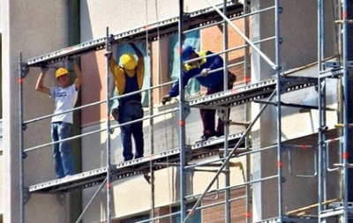
Мјере заштите на раду на грађевини
Грађевински радници доста су угрожени у току рада на градилишту јер раде на висинама и на скученом простору, употребљавају разне алате, уређаје и машине, а изложени су негативним утицајима времена (јако Сунце, киша, хладноћа, вјетар и сл.).
Прије градње сваког објекта мора се сачинити план личне и колективне заштите на раду и донијети пропис о коришћењу заштитних средстава. Ових мjера су дужни сви да се придржавају како радници тако и сва лица која посећују градилиште.

Slide 6
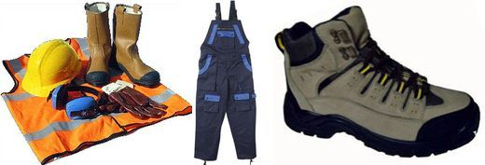
Мјере заштите на раду на грађевини
План колективне и личне заштите на раду између осталог подразумијева да:
Скеле по којима се радници крећу и раде на висини морају бити правилно монтиране и поуздане
Радници су обавезни да носе заштитну кацигу на глави, одговарајућу радну одјећу и обућу, заштитне рукавице и по потреби заштитне наочаре.

Slide 7
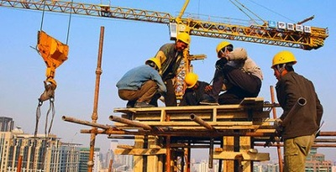
Мјере заштите на раду на грађевини
Заштита радника од пада са висине,
Грађевински материјал мора бити уредно сложен,
Забрањено је задржавање испод дизалица,
Дизалицама и радним машинама рукују само стручни људи.

Slide 8
Мјере заштите на раду на грађевини
Задатак за самосталан рад
Урадити задатке у радној свесци на страни 37.
Хвала на пажњи

